Slide 1
স্বাগতম

Slide 3
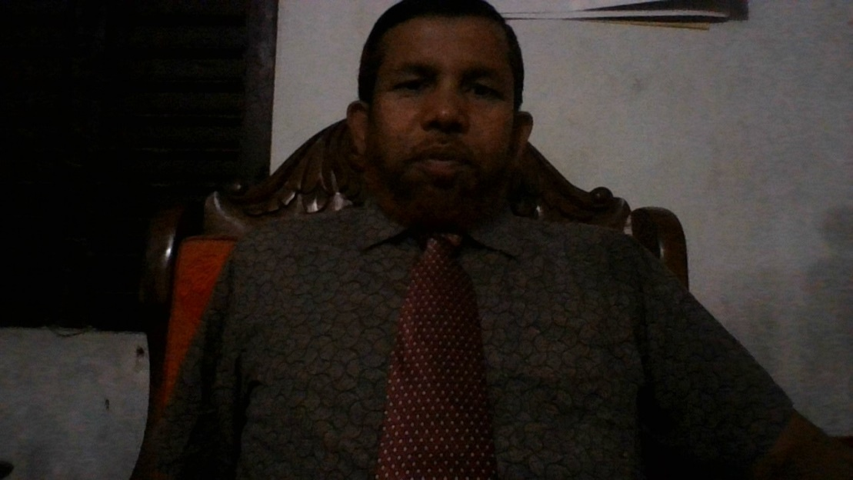
শিক্ষক পরিচিতিঃ
নামঃমোঃনাসির উদ্দীন
( সহঃশিক্ষ)
হাবাশপুর মাধ্যমিক বিদ্যালয়
মহেশপুর, ঝিনাইদাহ।

Slide 4
পাঠপরিচিতি
শ্রেণিঃনবম
বিষয়ঃশারীরিক শিক্ষা
অধ্যায়ঃঅষ্টম
পাঠঃ-১

Slide 5
পাঠ শিরোনামঃ
ফুটবল

Slide 6
শিখোন ফলঃ
*ফুটবল খেলার উৎপত্তি জানতে পারবে
*ফুটবল খেলার আইন কানুন জানতে পারবে

Slide 7
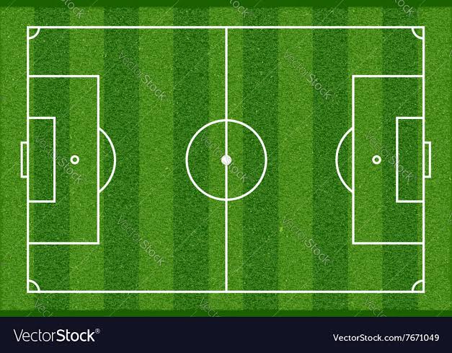
ফুটবল খেলার মাঠ

Slide 8
ফুট বল খেলার উৎপত্তি ইংল্যান্ডে।
এ খেলা পরিচালনার জন্য ১৭টি আইন আছে।
ফুটবল খেলার আইনের প্রথম হলো মাঠ।
মাঠের দৈর্ঘ সর্বোচ্চ ১৩০ গজ ,সর্ব নিম্ন ১০০
গজ।

Slide 9
দলীয় কাজঃ
ফুটবল খেলার ১টি মাঠ অঙ্কন করে দেখাও

Slide 10
মূল্যায়নঃ
১*ফুটবল খেলার আন্তর্জাতিক নিয়নত্রণ সংস্থার নাম কী?
২*আধুনিক ফুটবল খেলা উৎপত্তি হয় কোনদেশে?

Slide 11
বাড়ির কাজ
*ফুট বল খেলার আইন গুলো লিখে আনতে হবে

Slide 12
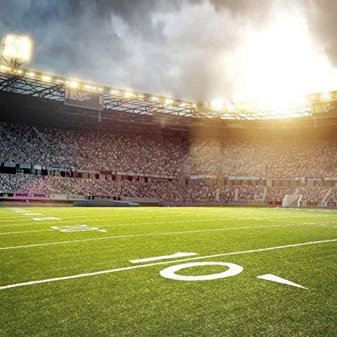
ধন্যবাদ

